Slide 1
Каталогизатор Спецпроектов ТАСС
typoed.beholder
Кейс от ТАСС — трек Медиа

Slide 2
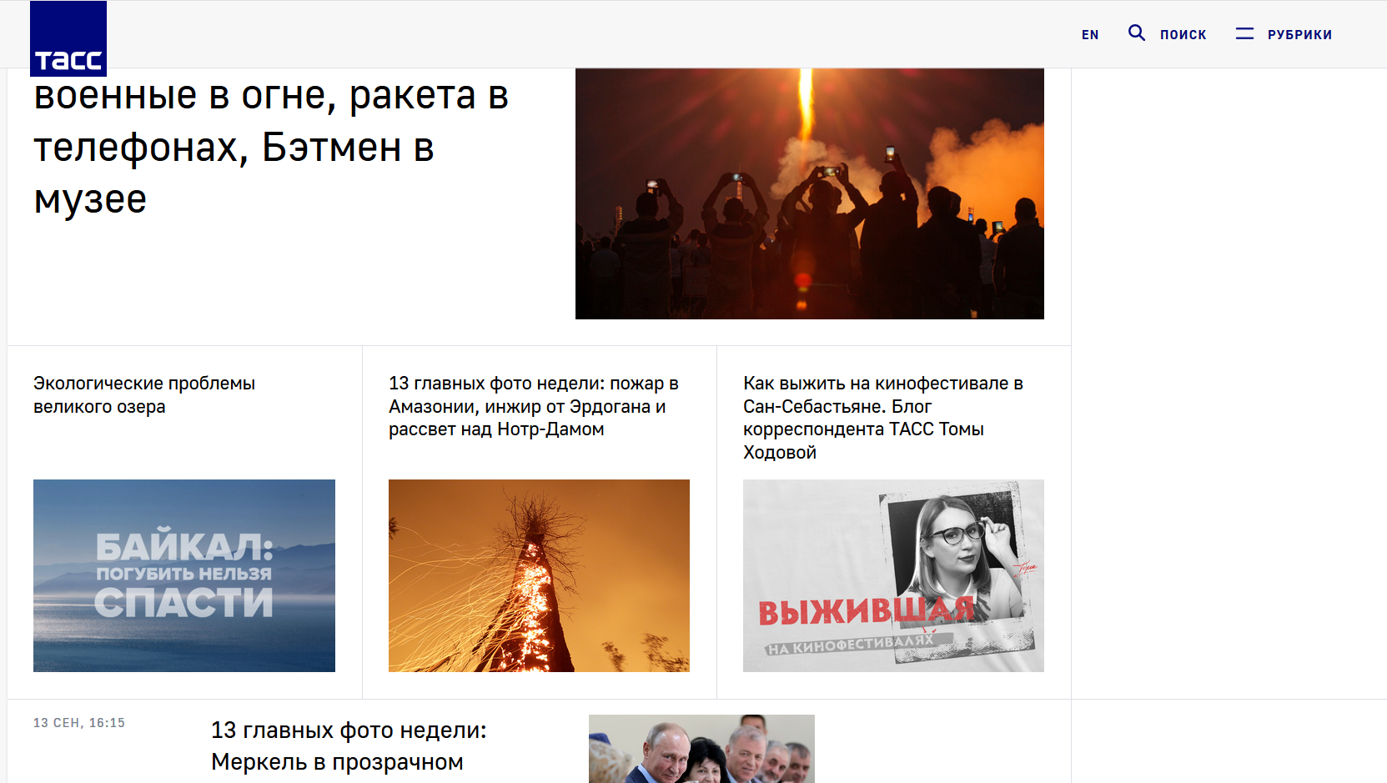
Задача
Выделить редакционные спецпроекты ТАСС среди партнерских проектов и фото недели.
Спецпроекты представлены в виде инфографики по разным темам, в том числе историческим и культурным.

Slide 3

Решение
Приложение VK Mini Apps – каталогизатор спецпроектов
Назначение: ???
Первичная аудитория: ???
Вторичная аудитория: ???

Slide 4
Кому нужны образовательные проекты?
Данные опроса Академии Касперского, https://m.vk.com/page-20623304_49873283

Slide 5
Решение
Приложение VK Mini Apps – каталогизатор спецпроектов
Назначение: образовательное
Первичная аудитория: ученики
Вторичная аудитория: учителя

Slide 6
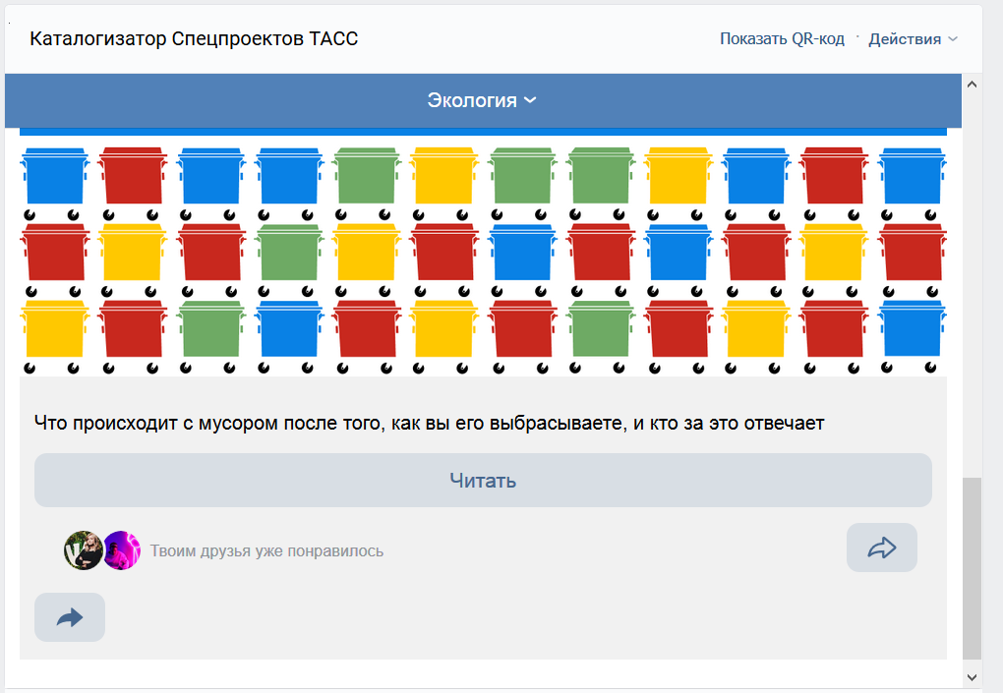

Use Case
Учитель выбирает тему (например, «Экология»), просматривает имеющиеся статьи и отправляет своим ученикам ссылку на статью.
Ученик переходит по ссылке на страницу спецпроекта и читает статью.

Slide 7
Идеи дальнейшего развития
Идеи дальнейшего развития проекта:
1) подгружать контент из БД спецпроектов и делать уведомление о новой статье
2) открывать статьи в приложении
3) разный интерфейс для учителя (графа профессии или просто возраст) и школьника
4) для школьника прикрутить ган переноса стиля и дать возможность в конце статьи (в приложении) сделать фото в стиле превью статьи (или аватарку) (или делать автоматически аватарку при расшаривании статьи)

Slide 8
Кейс от ТАСС — трек Медиа

